Slide 1


Slide 2
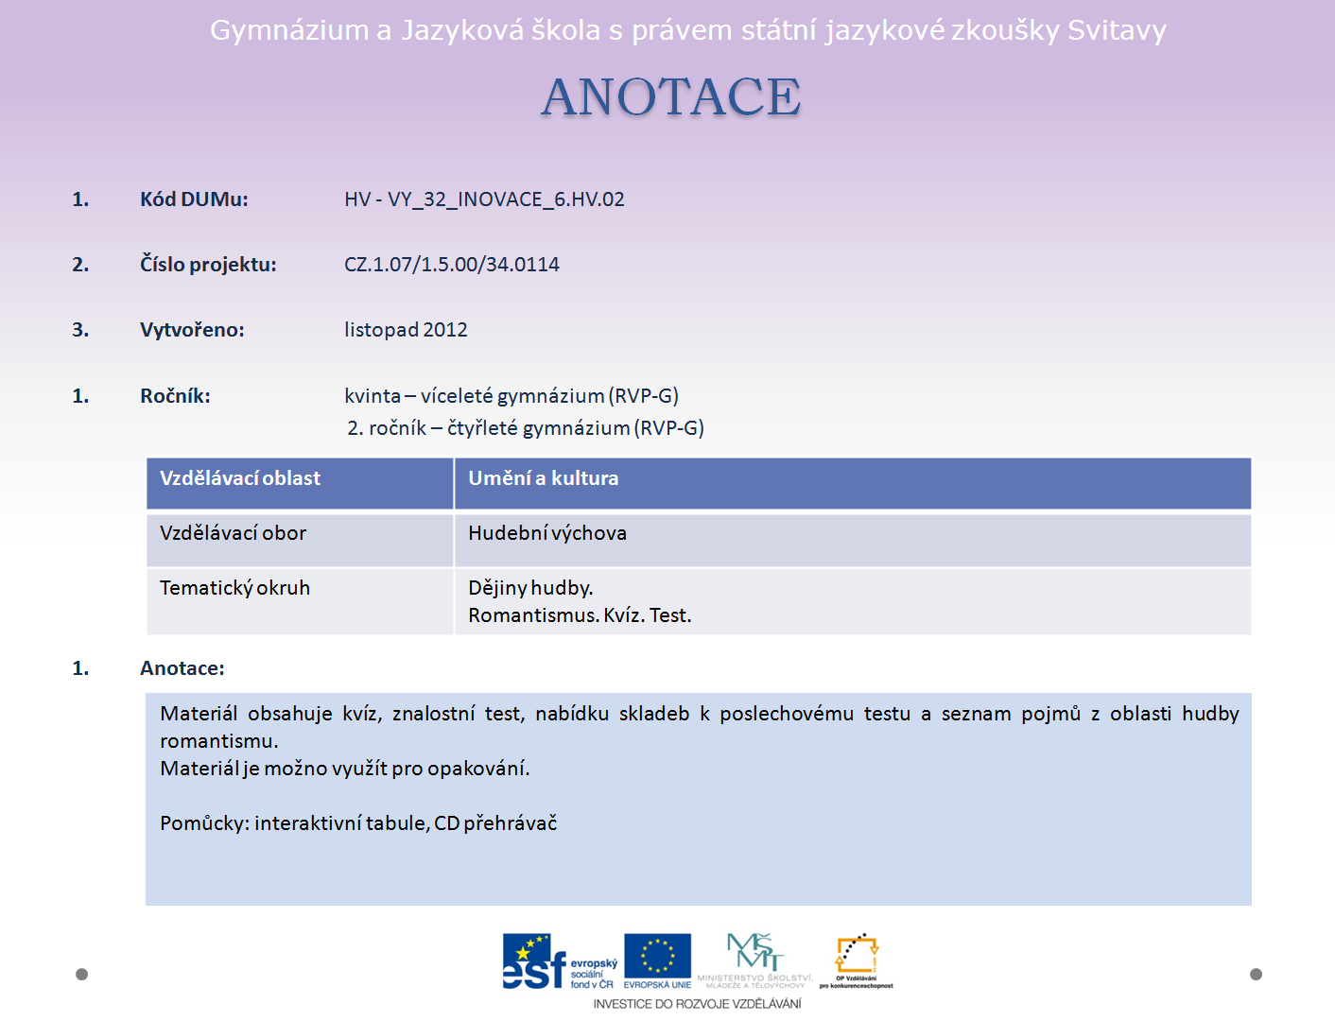

Slide 3
ROMANTISMUS
Výtvarné umění – kvíz
Portréty skladadelů – kvíz
Test
Poslech
POJMY

Slide 4
KVÍZ
Vyber ze 3 možností správnou odpověď.

Slide 5
Eugène Delacroix: Svoboda vede lid na barikády
John Constable: Hrad Hadleigh
Caspar David Friedrich: Křídové útesy na Rujaně
Caspar David Friedrich: Poutník nad mořem mlh
Eugène Delacroix: Svoboda vede lid na barikády
William Turner: Válečná loď Téméraire, 1838
John Constable: Hrad Hadleigh
Caspar David Friedrich: Křídové útesy na Rujaně
Josef Myslbek: Jezdecká socha svatého Václava
William Turner: Rybáři na moři
William Turner: Válečná loď Téméraire
Caspar David Friedrich: Poutník nad mořem mlh
Josef Myslbek: Jezdecká socha svatého Václava
Mikoláš Aleš: Jan Žižka
Mikoláš Aleš: Jan Žižka
1
2
3
4
5

Slide 6
Johannes Brahms
Hector Berlioz
Fryderyk Chopin
Felix Mendelssohn Bartholdy
Robert Schumann
Modest Petrovič Musorgskij
Petr Iljič Čajkovskij
Nikolaj Rimskij Korsakov
Modest Petrovič Musorgskij
Franz Schubert
Giacomo Puccini
Richard Wagner
Giuseppe Verdi
Felix Mendelssohn Bartholdy
Ferenc Liszt
6
7
8
9
10

Slide 7
Johannes Brahms
Johann Straus ml.
Fryderyk Chopin
Camile Saint-Saëns
Bedřich Smetana
Petr Iljič Čajkovskij
Antonín Dvořák
Michail Ivanovič Glinka
Modest Petrovič Musorgskij
Zdeněk Fibich
Gustav Mahler
Richard Wagner
Edvard Grieg
Antonín Dvořák
Ferenc Liszt
11
12
13
14
15

Slide 8
TEST
Vyber ze 3 možností správnou odpověď.

Slide 9
1. Která z následujících charakteristik nejlépe vystihuje podstatu romantismu?
a) jednoduchost, pravidelnost, přehledná forma
b) ohromující rozměry, složitá výstavba díla, velkolepost, zdobnost, princip kontrastu v uplatnění vyjadřovacích prostředků, náboženský ráz tvorby
2. Jedním z charakteristických rysů romantické hudby je
a) ústup polyfonní techniky
3. Představitelem romantické hudby není
a) Felix Mendelssohn Bartholdy
c) uvolněnost vyjadřovacích prostředků, citovost výrazu, zobrazování lidských prožitků, představ a snů, obdiv k historii, okouzlení přírodou, inspirace LP
b) uplatnění generálbasu
c) obliba programních skladeb
b) Georg Friedrich Händel
c) Fryderyk Chopin

Slide 10
4. Který z uvedených skladatelů reprezentuje romantismus v české hudbě?
a) Leoš Janáček
5. Oblíbeným tancem romantismu byl/a
a) polka
6. Uvedením Matoušových pašijí v r. 1929 se s renesanci skladeb
J. S. Bacha zasloužil
a) Felix Mendelssohn Bartholdy
7. Který skladebný druh vznikl v romantismu?
a) symfonická báseň
b) Antonín Dvořák
c) Bohuslav Martinů
b) charleston
c) menuet
b) Bedřich Smetana
c) Franz Schubert
b) symfonie
c) smyčcový kvartet

Slide 11
8. Těžištěm orchestrální tvorby Bedřicha Smetany jsou
a) symfonické básně
9. Agogika je
a) dynamická a přednesová označení uvedená v notovém zápisu skladby
10. Polka je tanec ve
a) 2/4 taktu
b) symfonie
c) nástrojové koncerty
b) kompoziční technika zahrnující do procesu tvorby díla i do jeho provedení prvek náhody
c) souhrn menších, v notovém zápisu většinou nezaznamenaných tempových změn skladby
b) 3/4 taktu
c) 4/4 taktu

Slide 12
Po vyslechnutí ukázky urči autora skladby a název díla.
Hector Berlioz: Ples (Fantastická symfonie)
Georges Bizet: sbor z opery Carmen
Johannes Brahms: Uherský tanec č. 5, g moll (Uherské tance)
Petr Iljič Čajkovskij: Tanec cukrové víly (Louskáček)
Antonín Dvořák: Slovanský tanec č. 8, g moll (Slovanské tance)
Edvard Grieg: Solvejžina píseň (Peer Gynt)
Fryderyk Chopin: Valčík cis moll
Felix Mendelssohn Bartholdy : Svatební pochod (Sen noci svatojánské)
Modest Petrovič Musorgskij: Tanec kuřátek ve skořápkách (Obrázky z výstavy)
Franz Schubert: Variace, Klavírní kvintet A dur
Bedřich Smetana: Šárka (Má vlast)

Slide 13
OPAKOVÁNÍ POJMŮ
Vybraný student, sedící zády k interaktivní tabuli,
má vyslovit slovo/slova, jež se na tabuli objeví.
Ostatní studenti pokládají vybranému otázky tak,
aby dané sloho uhodl.

Slide 14
Felix Mendelssohn

Slide 15
Sen noci svatojánské

Slide 16
Fryderyk Chopin

Slide 17
valčík

Slide 18
polka

Slide 19
furiant

Slide 20
Johannes
Brahms

Slide 21
Uherský tanec č.5

Slide 22
Jeník
Mařenka
Kecal a Vašek

Slide 23
symfonická báseň

Slide 24
Má vlast

Slide 25
Hector Berlioz

Slide 26
programní symfonie

Slide 27
sonátová forma

Slide 28
Z Nového světa

Slide 29
Fantastická symfonie

Slide 30
Ples

Slide 31
ideé fixe

Slide 32
Mocná hrstka

Slide 33
Musorgskij

Slide 34
Obrázky z výstavy

Slide 35
Labutí jezero

Slide 36
Čajkovskij

Slide 37
Národní divadlo

Slide 38
Mikoláš Aleš

Slide 39
Vojtěch Hynais

Slide 40
Josef Myslbek

Slide 41
Citace obrázku:
NEZNÁMÝ. Wikipedia.cz [online]. [cit. 20.10.2012]. Dostupný na WWW: http://cs.wikipedia.org/wiki/Soubor:Slave-ship.jpg
CYBERSHOT800I.. Commons.wikimedia.org [online]. [cit. 7.10.2012]. Dostupný na WWW: <http://commons.wikimedia.org/wiki/File:Caspar_David_Friedrich_032.jpg>.
NEZNÁMÝ. Wikipedia.cz [online]. [cit. 20.10.2012]. Dostupný na WWW: <http://cs.wikipedia.org/wiki/Soubor:Eug%C3%A8ne_Delacroix_-_La_libert%C3%A9_guidant_le_peuple.jpg>.
THE YORCK PROJECT: 10.000 MEISTERWERKE DER MALEREI. DVD-ROM, 2002. ISBN 3936122202. DISTRIBUTED BY DIRECTMEDIA PUBLISHING GMBH. Wikipedia.cz [online]. [cit. 20.10.2012]. Dostupný na WWW: <http://cs.wikipedia.org/wiki/Soubor:John_Constable_019.jpg>.
TOSOVSKY. Wikipedia.cz [online]. [cit. 21.10.2012]. Dostupný na WWW: <http://cs.wikipedia.org/wiki/Soubor:Wenceslaus_I_Duke_of_Bohemia_equestrian_statue_in_Prague_3.jpg
NIHIL NOVI. Wikipedia.cz [online]. [cit. 21.10.2012]. Dostupný na WWW: <http://cs.wikipedia.org/wiki/Soubor:Chopin,_by_Wodzinska.JPG>.
JAMES WARREN CHILDE. Wikipedia.cz [online]. [cit. 21.10.2012]. Dostupný na WWW: <http://cs.wikipedia.org/wiki/Soubor:Mendelssohn_Bartholdy.jpg>.
PETIT. Wikipedia.cz [online]. [cit. 21.10.2012]. Dostupný na WWW: <http://cs.wikipedia.org/wiki/Soubor:Hector_berlioz_1863.jpg>.
NEZNÁMÝ. Wikipedia.cz [online]. [cit. 21.10.2012]. Dostupný na WWW: <http://cs.wikipedia.org/wiki/Soubor:Tchaikovsky.jpg>.
PÁV. Wikipedia.cz [online]. [cit. 21.10.2012]. Dostupný na WWW: <http://cs.wikipedia.org/wiki/Soubor:Verdi-1899.jpg>.
TOMASOVSKY. Wikipedia.cz [online]. [cit. 21.10.2012]. Dostupný na WWW: <http://cs.wikipedia.org/wiki/Soubor:ZFibich.jpg>.
NEZNÁMÝ. Wikipedia.cz [online]. [cit. 21.10.2012]. Dostupný na WWW: <http://cs.wikipedia.org/wiki/Soubor:Bedrich_Smetana.jpg>.
NEZNÁMÝ. Wikipedia.cz [online]. [cit. 21.10.2012]. Dostupný na WWW: <http://cs.wikipedia.org/wiki/Soubor:Johann_Strauss_II.jpg>.
NEZNÁMÝ. Wikipedia.cz [online]. [cit. 21.10.2012]. Dostupný na WWW: <http://cs.wikipedia.org/wiki/Soubor:Dvorak1.jpg>.
EITHER AIMÉ DUPONT'S. Wikipedia.cz [online]. [cit. 21.10.2012]. Dostupný na WWW: <http://cs.wikipedia.org/wiki/Soubor:Gustav_Mahler_1909.jpg>.

